Slide 1
Procéder de séparation de justin carbonneau

Slide 2
sédimentation
Laisse reposer

Slide 3
dicontation
transuider

Slide 4
filtration
résidu

Slide 5


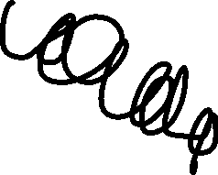



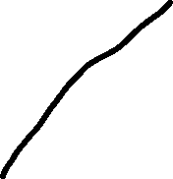
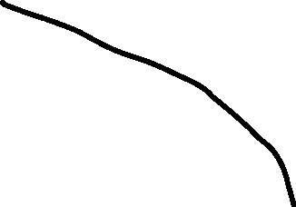
évaporation
Mélange homogaine

Slide 6











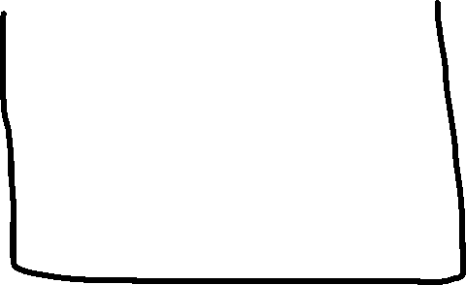

distillation

Slide 7
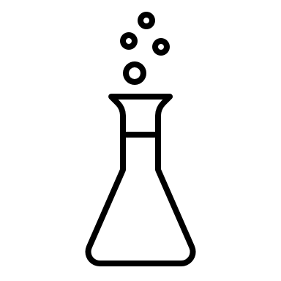

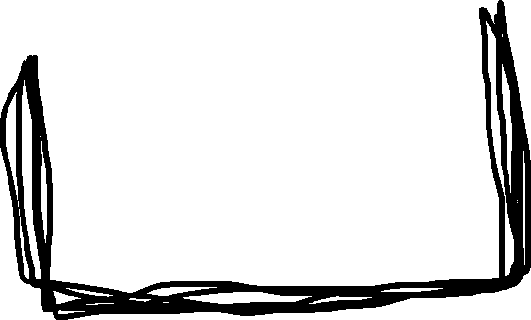
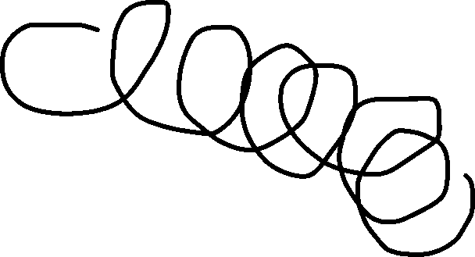

distillation

Slide 8
Colonne distillation

